Slide 1

Департамент социальной защиты населения администрации Владимирской области
ГКУСО ВО «Муромский социально-реабилитационный центр для несовершеннолетних»
Цветочный хоровод
Округ Муром

Slide 2

Тема проекта:
«Цветы в сказках и легендах»
Нет ничего прекраснее цветов,
Пришедших в палисады и жилища.
Они пришли из глубины веков,
Чтоб сделать жизнь возвышенней и чище.
(С. Красиков.)

Slide 3
Актуальность проекта
Детям любого возраста интересно всё новое а, тем более, интересно, если они к этому имеют самое непосредственное участие. Учить детей любить природу и бережно к ней относиться, нужно начинать с раннего возраста. Но ведь не у всех развита любознательность. А ведь именно это качество поведёт ребёнка к дальнейшему углублению его знаний.
Цветы – это не только красота, но часть живой природы, которую надо беречь и охранять, и, конечно же, знать. Знать строение цветка, его внешний вид, особенности, целебные свойства
Сорвать цветок может каждый, а вот сказать, какой цветок, далеко не все.

Slide 4

Цели проекта
Знакомство детей с разнообразием цветов.
Формировать бережное отношение к природе.
Развитие экологического и эстетического воспитания детей.
Создать условия для познавательных и творческих способностей детей в процессе реализации проекта.
Создание на участке реабилитационного центра, клумб, цветочных композиций.

Slide 5
Задачи проекта
Воспитывать в детях чувство прекрасного, бережное отношение к природе.
Расширять и обогащать знания о цветущих растениях, об их пользе для человека, дать представление об уходе за цветами.
Воспитывать коммуникативные навыки, самостоятельность, трудолюбие, наблюдательность и любознательность ко всему живому.
Создать атмосферу радости, формировать положительное эмоциональное состояние всех участников проектно - исследовательского процесса.
Формировать познавательную активность детей в процессе трудовой деятельности, навыки бережного отношения к природе.

Slide 6
Практическая значимость данного проекта заключается в том, что использование разнообразных форм и методов работы с детьми по экологическому воспитанию способствуют расширению и обогащению знаний детей о разнообразии представителей растительного мира, формированию представлений о взаимосвязях в природе, развитию наблюдательности и интереса к ней, эстетических чувств, любви и бережного отношения к природе. Работа в данном направлении не только обогащает знания детей, но и воспитывает доброту, сопричастность и сопереживание ко всему живому и прекрасному, что нас окружает!

Slide 7

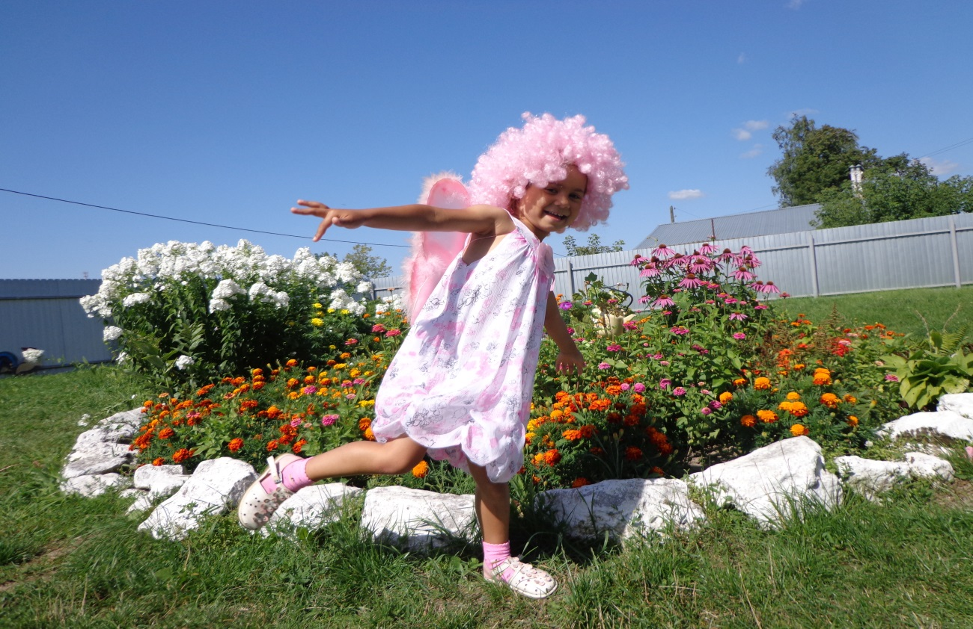
Легенда начинается…
Цветы жили в Раю, но однажды они заметили, что горе и печаль одолевают людей. Спустившись на Землю, они усеяли её таким разнообразием трав, что эти чудесные краски и упоительное благоухание стало приносить утешение людям.

Slide 8
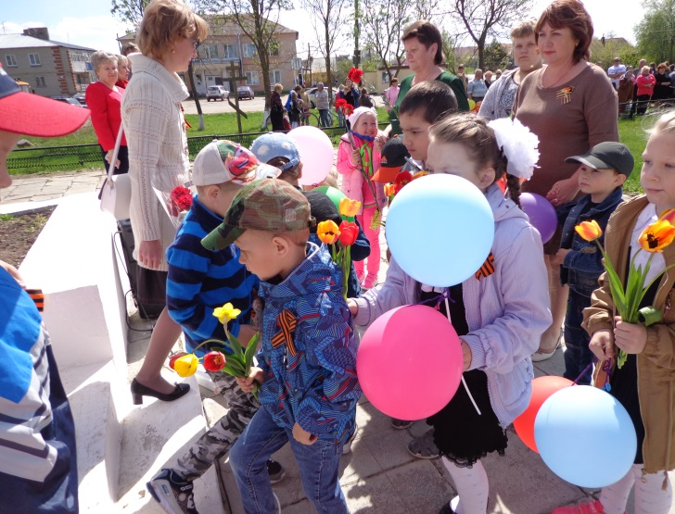
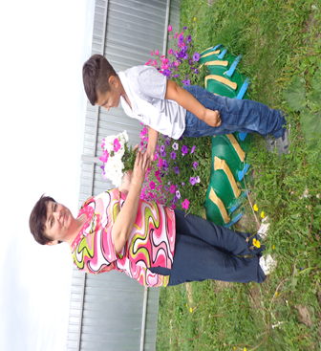
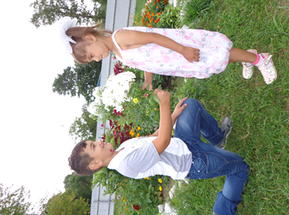
С древнейших времён цветы сопровождали торжественные события в жизни человека, который, кроме того, приписывал им таинственную силу.

Slide 9
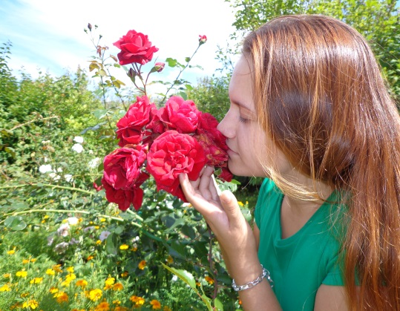
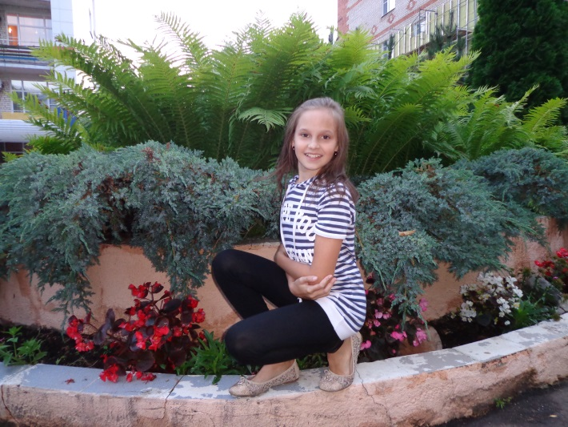

В старинных легендах рассказывается, что на Руси одуванчик служил отличным оберегом. Разложенные в изголовье детской кроватки солнечные головки охраняли младенца от сглаза.
Цветок папоротника в ночь Ивана Купалы даёт человеку власть и открывает клады. А роза является древнейшим символом совершенства, процветания и богатства.

Slide 10
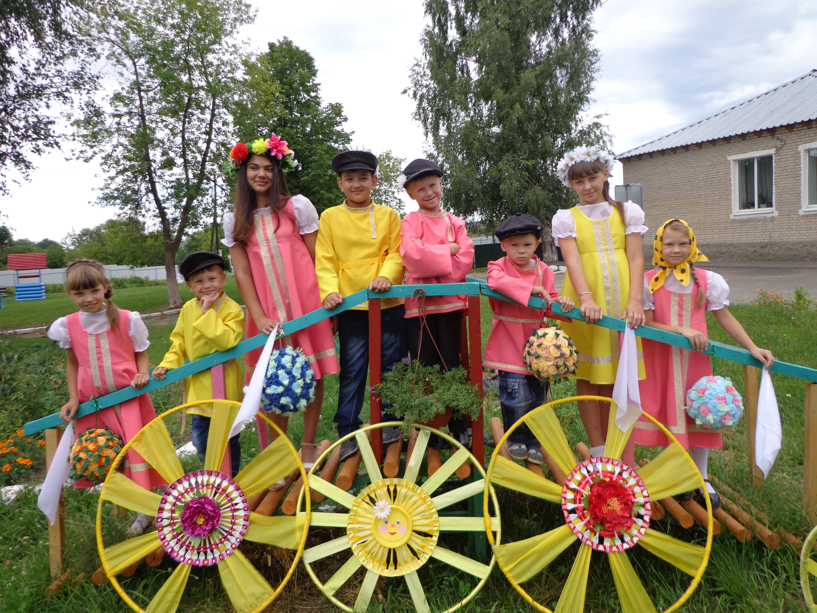
Мы легенды очень любим, но про сказки не забудем.
И пришли мы все сюда, чтоб услышать чудеса…

Slide 11
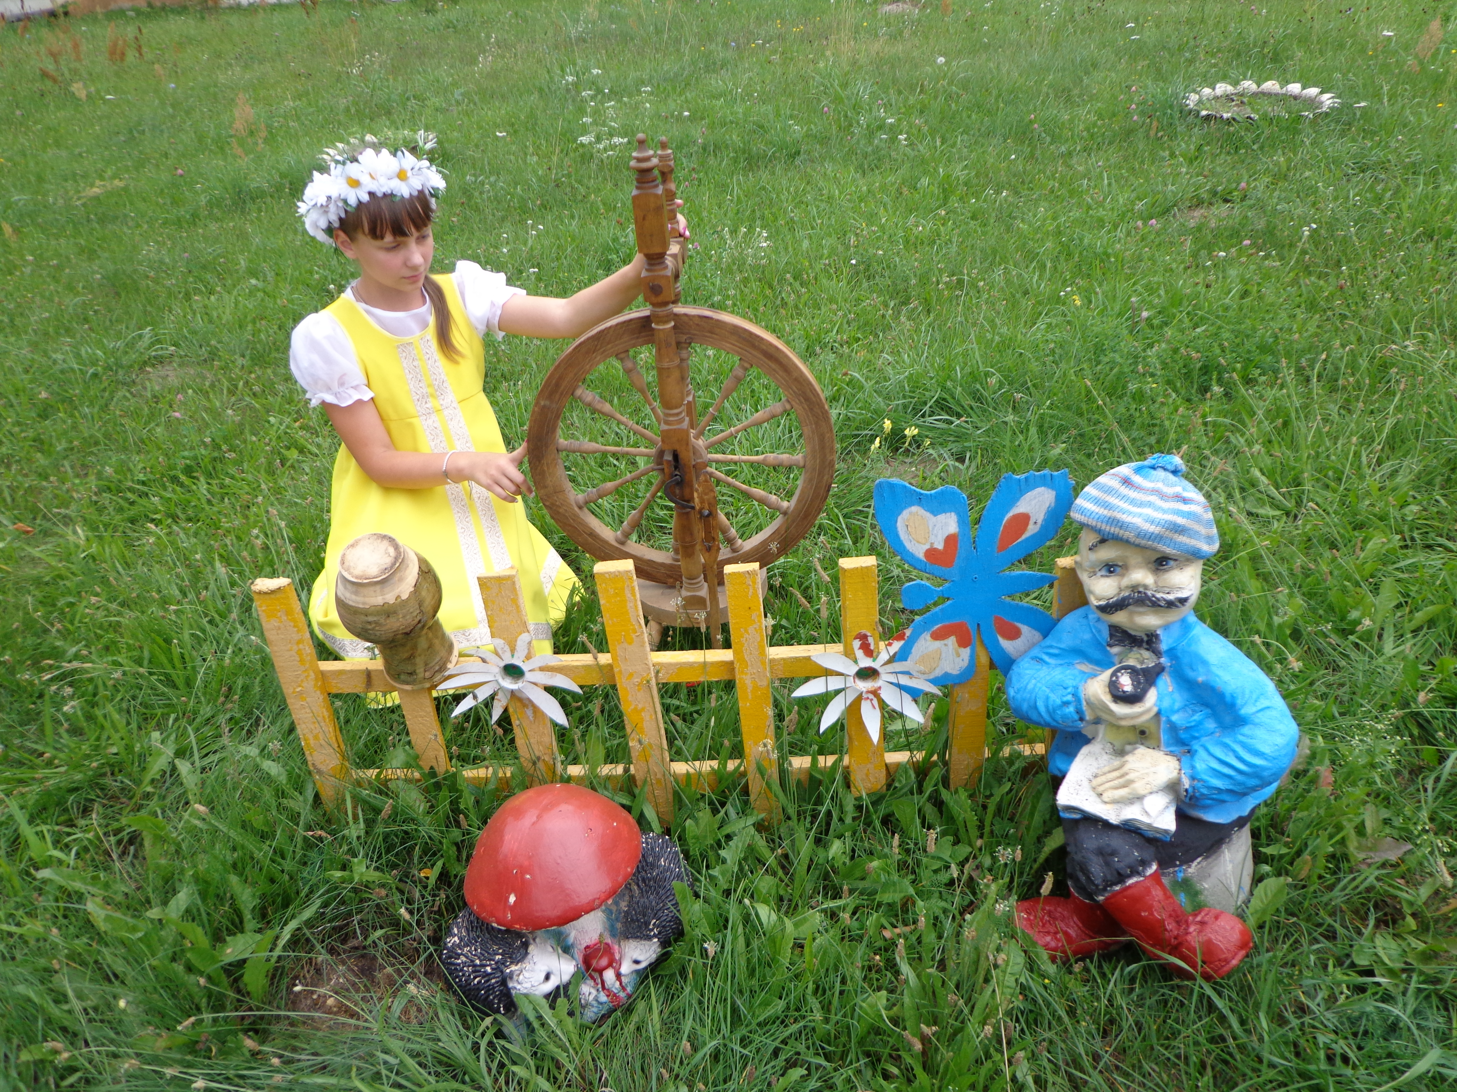
Для чего нужны нам сказки?
Что в них ищет человек?
Может быть, добро и ласку.
Может быть, вчерашний снег.
В сказке радость побеждает,
Сказка учит нас любить.
И цветы в ней оживают,
Начинают говорить.
Прочитаем сказку детям!
Мир научим их любить.
Может быть, на этом свете
Красивее станет жизнь.

Slide 12

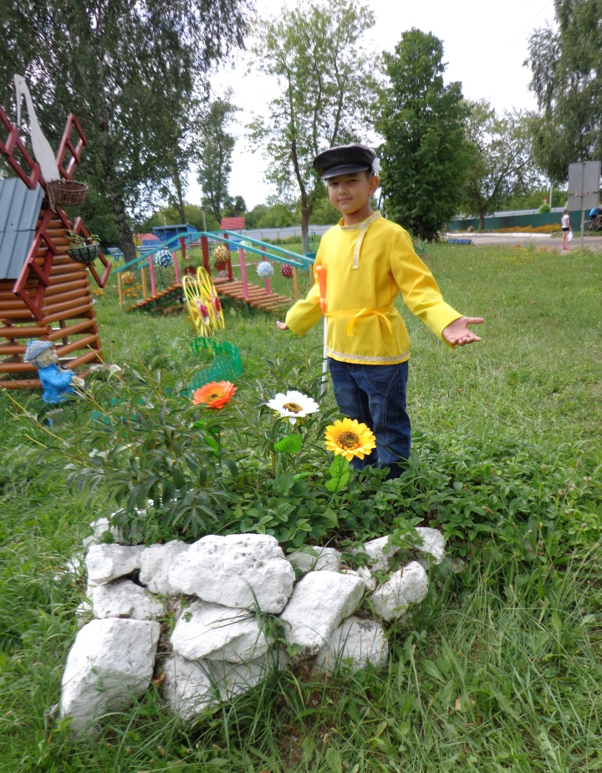
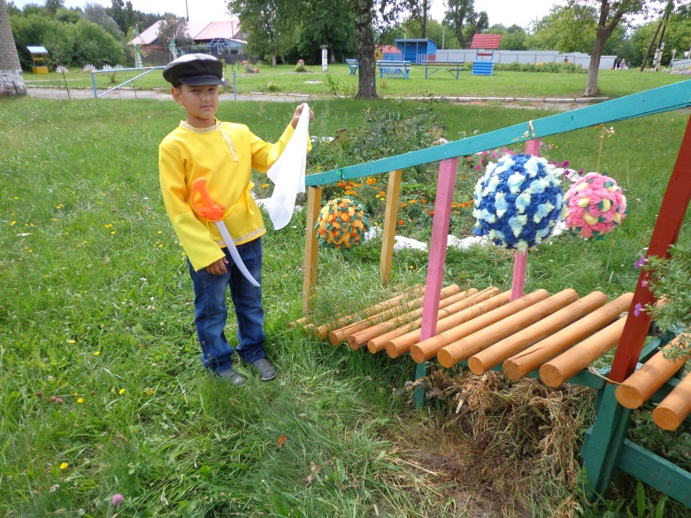
Возвращался Иван-царевич от Бабы-Яги, доехал до большой реки, а моста нет.
Махнул три раза платком в правую сторону – повисла над рекой радуга дивная, он и переехал по ней на другой берег.

Slide 13
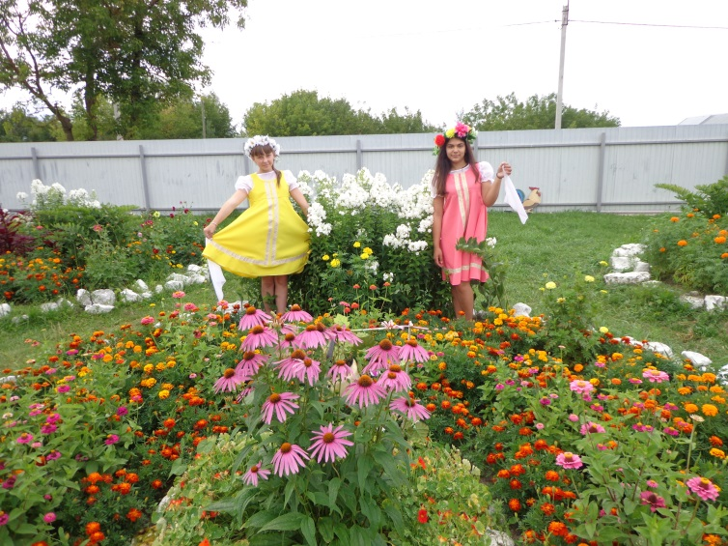
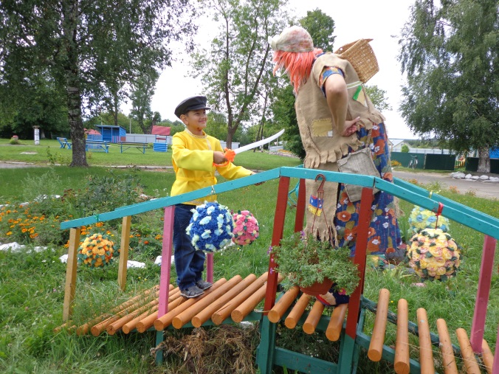
Махнул два раза в левую сторону – радуга стала тоненьким-тоненьким мостиком. Бросилась Баба-Яга за Иваном-царевичем вдогонку по этому мосточку, добралась до середины, а он возьми да и обломись!
Рассыпалась радуга по обе стороны реки на мелкие осколочки цветочками. Одни цветы были добрые – от следов Ивана-царевича, а другие – ядовитые – это там, где Баба-Яга ступала.

Slide 14
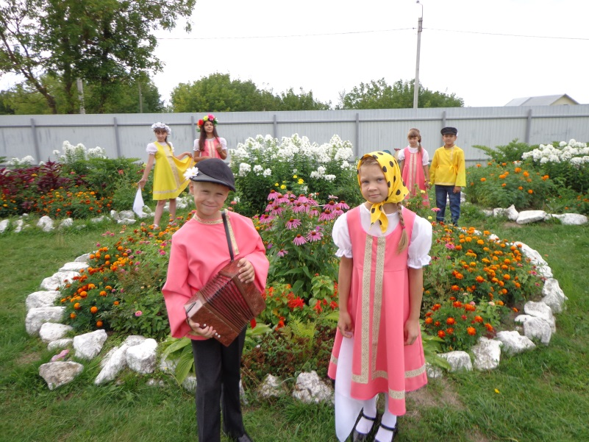
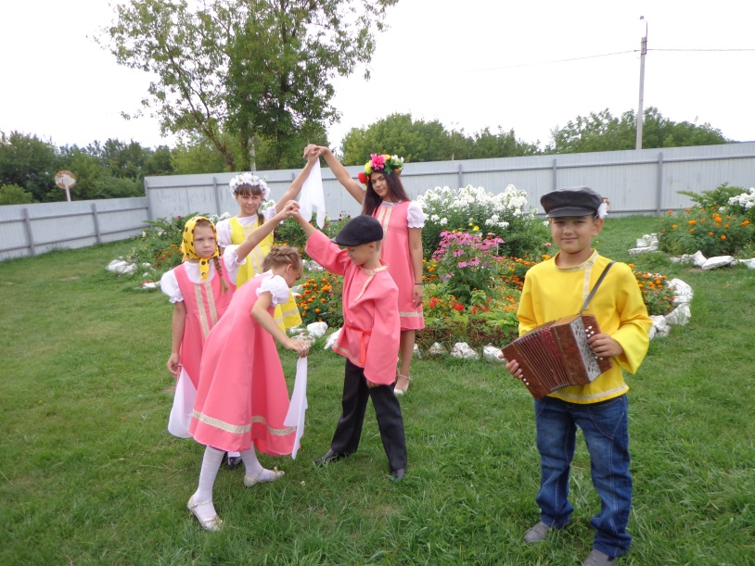
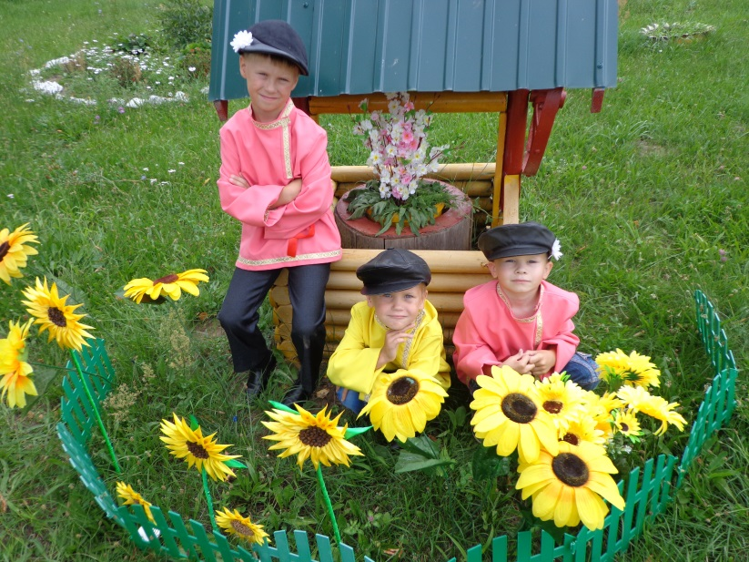
Сказки, сказками… Но у всех цветов есть свои легенды, истории…

Slide 15

Легенда о одуванчике
Однажды цветочная богиня увидела одуванчик. Он рассказал, что ему хорошо жить везде, где есть дети. «Я люблю слышать их шумные игры, люблю смотреть, как они бегут в школу. Я мог бы прижиться где угодно, лишь бы приносить радость людям». Богиня улыбнулась: «Вот цветок, который будет моим самым любимым. Ты будешь цвести везде с ранней весны до поздней осени. И будешь любимым цветком детей».

Slide 16
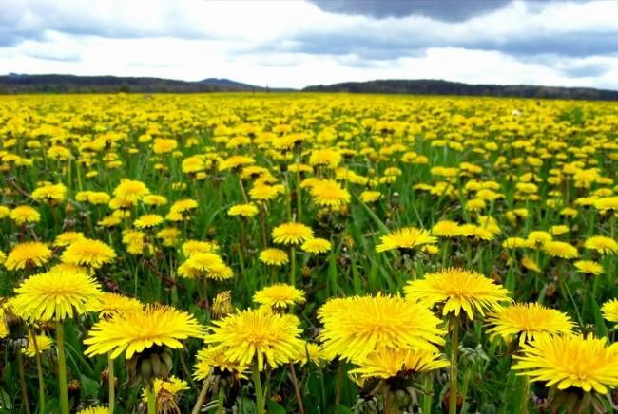
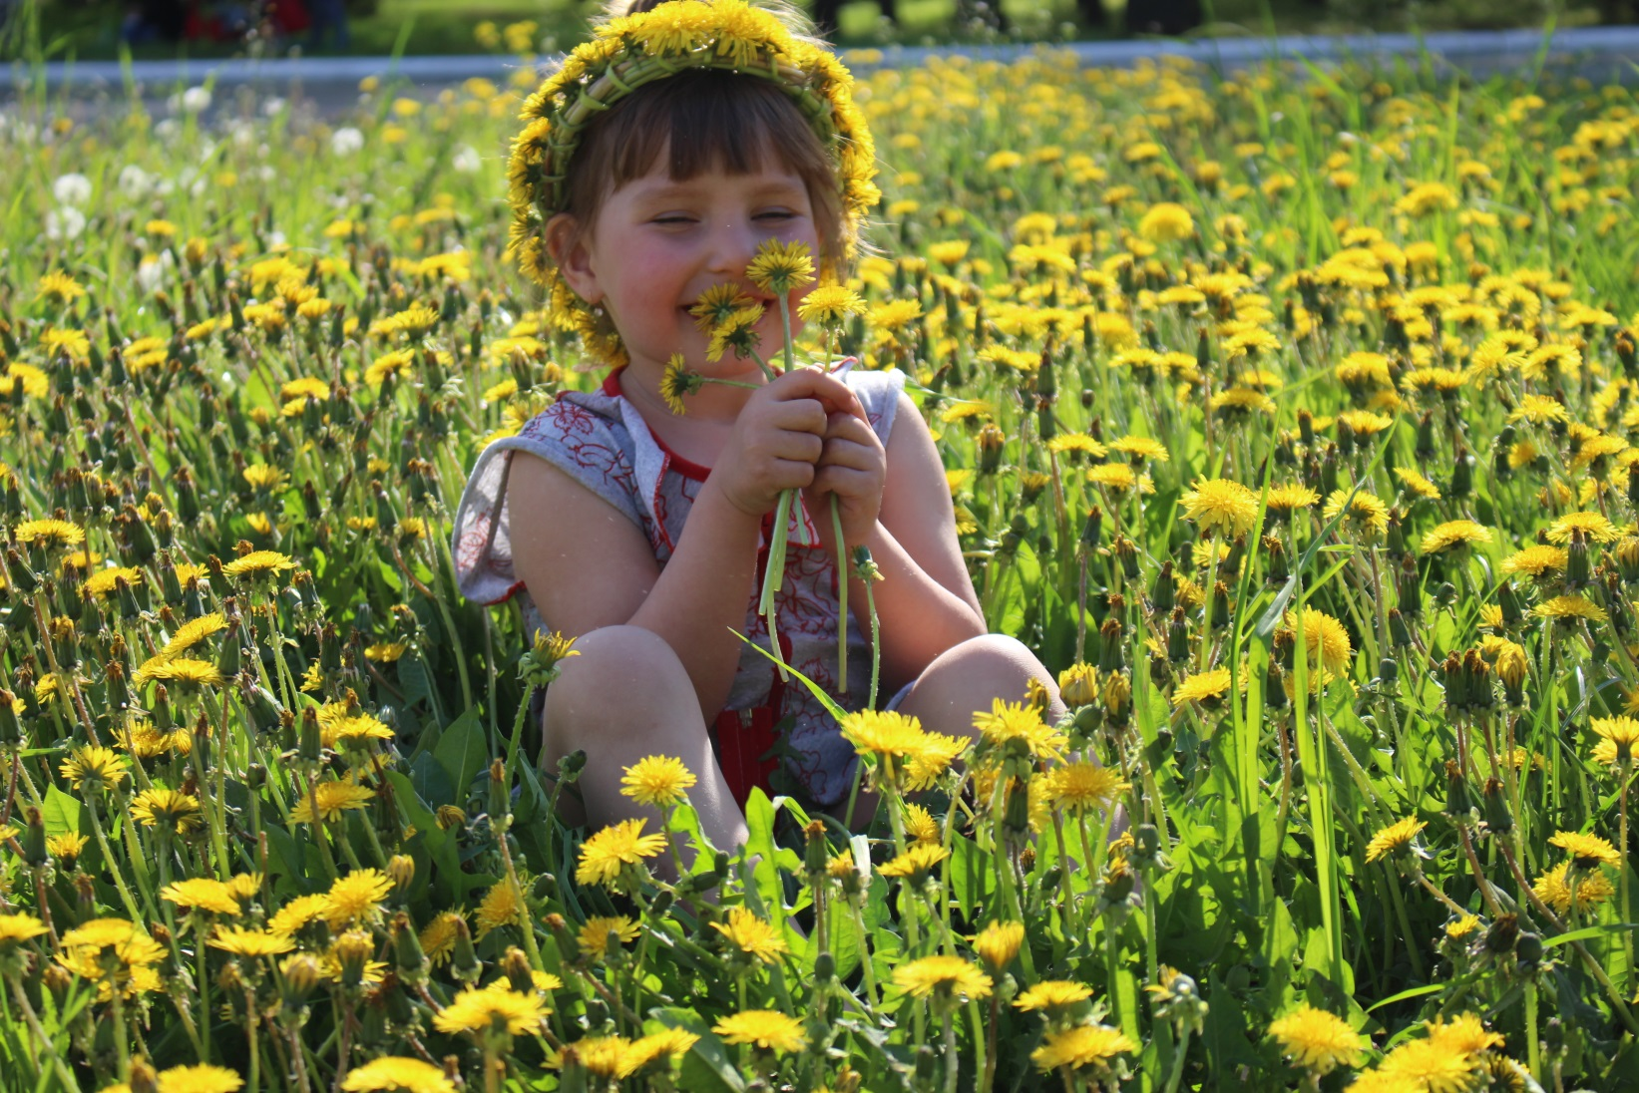
Уронило солнце лучик золотой –
Вырос одуванчик первый, молодой!
У него чудесный золотистый цвет.
Он большого солнца маленький портрет.

Slide 17
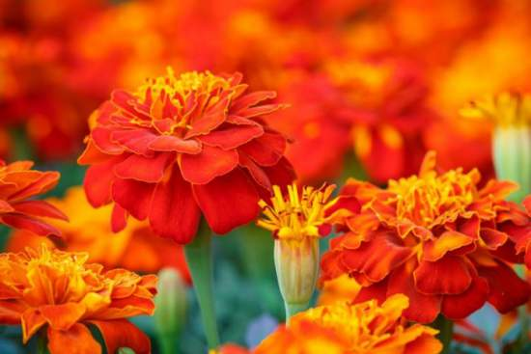
Легенда о бархатце
Бархатцы попали к нам из Америки. Свое название растение получило в честь сына Гения и внука Юпитера – Тагеса. Этот персонаж древнегреческой мифологии прославился тем, что умел предсказывать будущее.
В Китае бархатцы являются символом долголетия, поэтому их называют «цветами десяти тысяч лет». В индуизме этот цветок олицетворялся с богом Кришной. На языке цветов бархатцы означают верность.

Slide 18
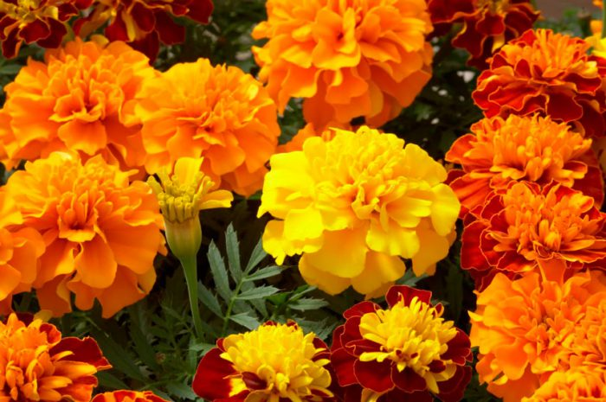
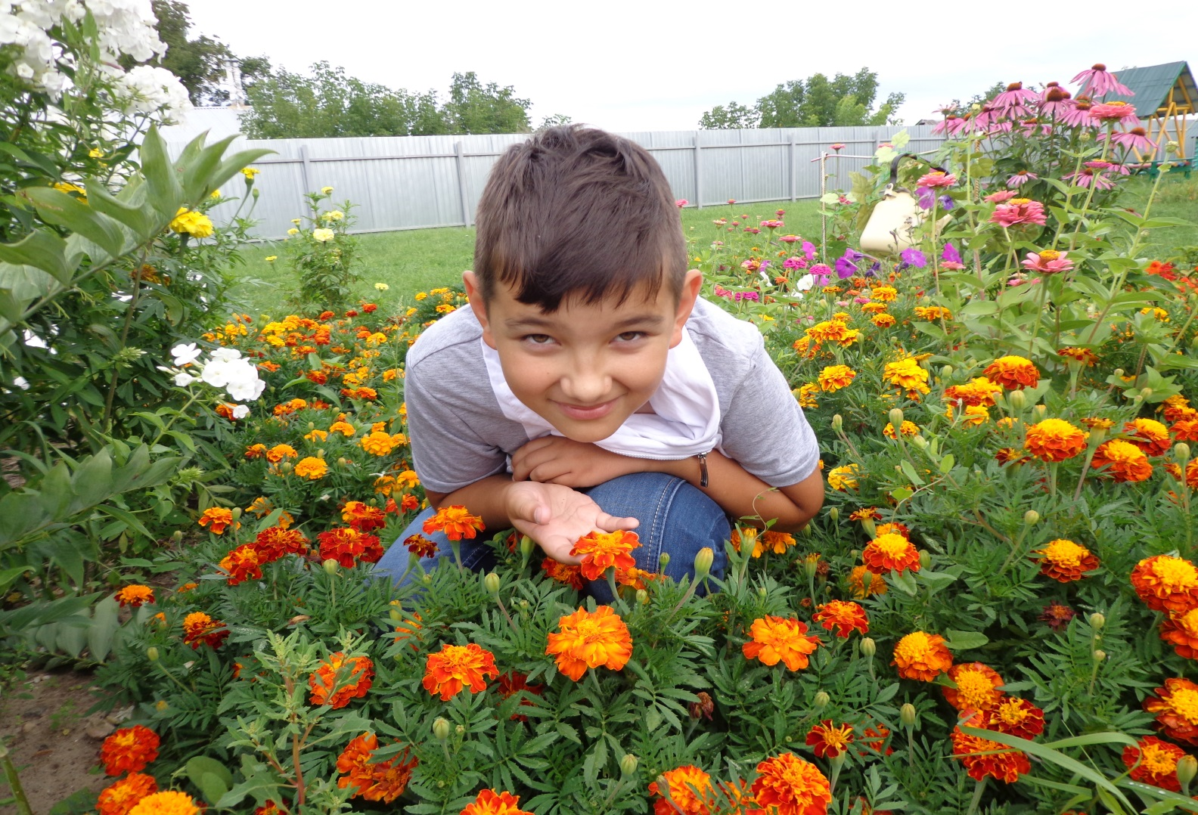
Бархатцы, как маленькие солнышки,
Сохраняют летнее тепло.
Осенью, под неприятным дождиком,
Как и в ясный день от них светло!

Slide 19
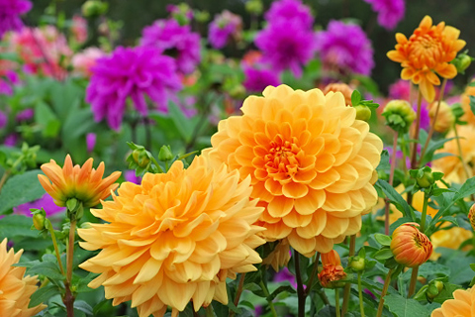
Легенда о георгине
В далекие времена георгин был царским цветком и мог расти только в дворцовом саду. Несмотря на суровый запрет, садовник Георгий подарил этот цветок своей невесте, а затем посадил такой же цветок возле ее дома. Узнав об этом, царь приказал бросить садовника в тюрьму, где он и погиб. Но царский цветок уже вырвался на волю и стал любимым в народе. В честь молодого садовника Георгия цветок был назван георгином.

Slide 20
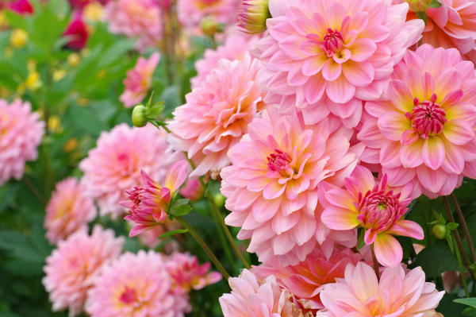
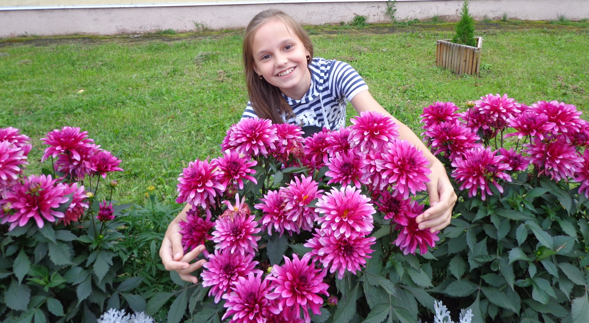
На тебя он глядит свысока —
Не найдешь горделивей цветка.
Он в осеннем саду властелин,
Это яркий цветной георгин.

Slide 21
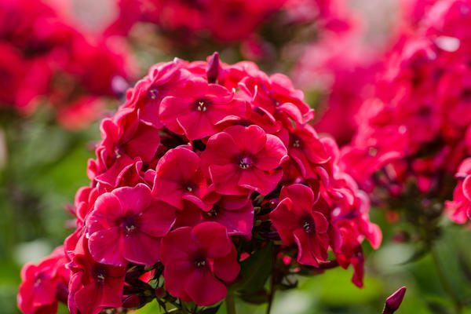
Легенда о флоксе
В переводе с греческого "флокс" означает "пламя". Пламенными факелами были они по преданию, в руках моряков и Одиссея, спускавшихся в подземное царство Аида. Когда спутники выбрались из подземелья и бросили факелы на землю, те проросли и превратились в цветы флокса в память о смелом Одиссее.

Slide 22
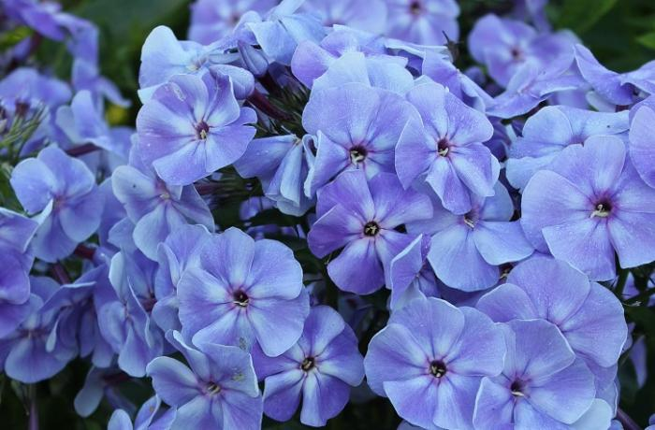
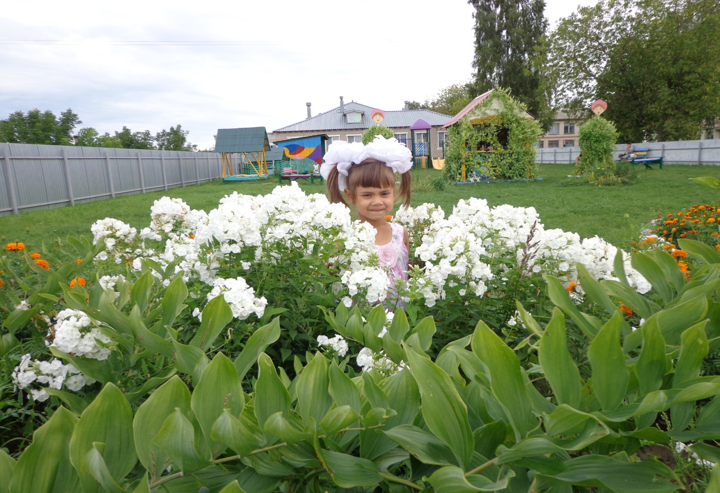
Флокс играет здесь пламенем ярким,
Но не жгучим и даже не жарким!
Однако, покажется издалека,
Будто бы пламя держит рука!

Slide 23
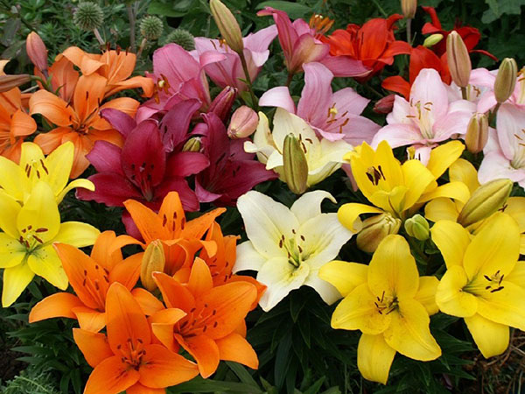
Легенда о лилии
По легенде, фиванская царица Алкмена тайно родила от Зевса мальчика Геракла, но, боясь наказания жены Зевса, Геры, спрятала новорожденного. Однако Гера случайно обнаружила мальчика и решила покормить его грудью. Но маленький Геракл почувствовал в Гере врага и грубо оттолкнул богиню. Молоко брызнуло на небо, отчего образовался Млечный Путь, а те несколько капель, что упали на землю, проросли и превратились в лилии.

Slide 24
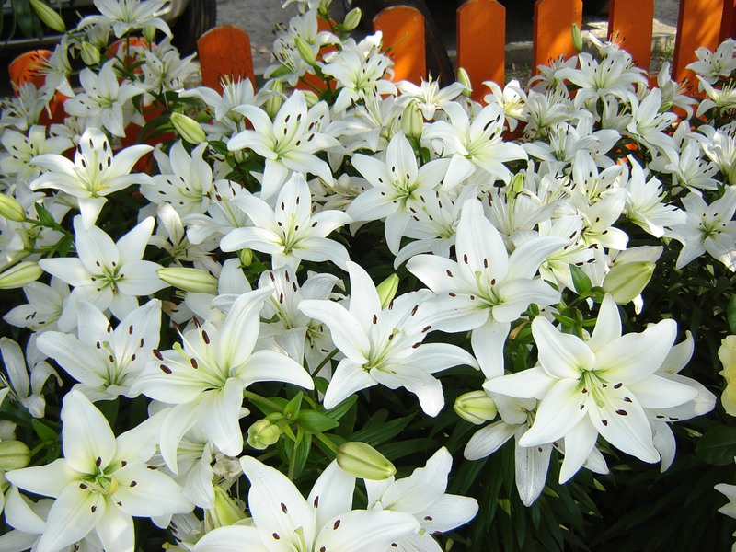
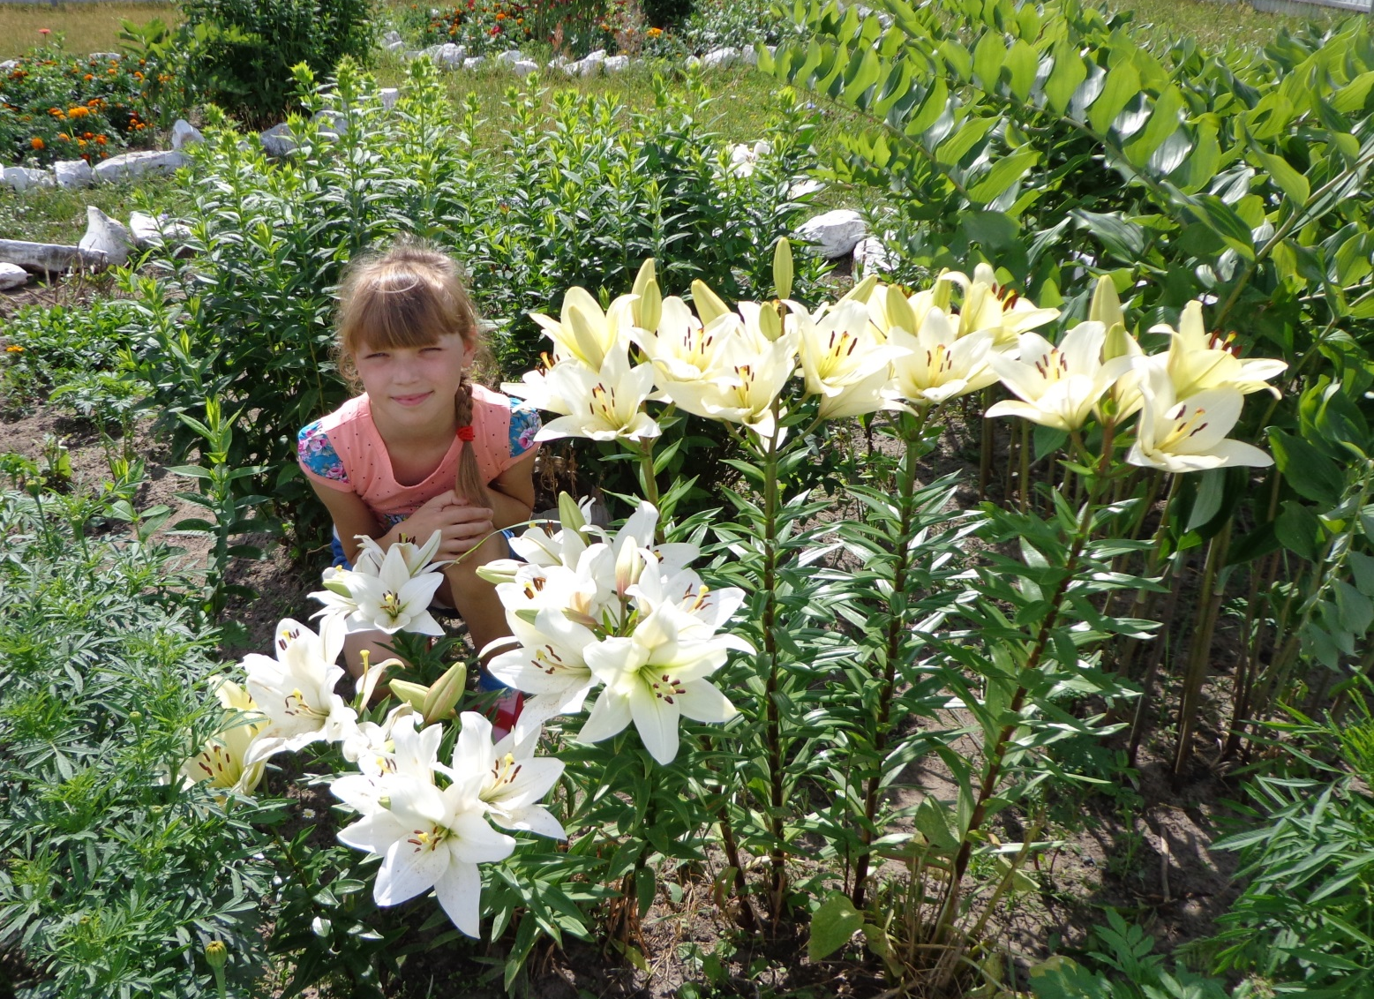
Вы, белоснежные лилии белые,
Символы нежности и чистоты,
Вы, словно лебеди, стойкие, смелые,
Символы верности и красоты.

Slide 25
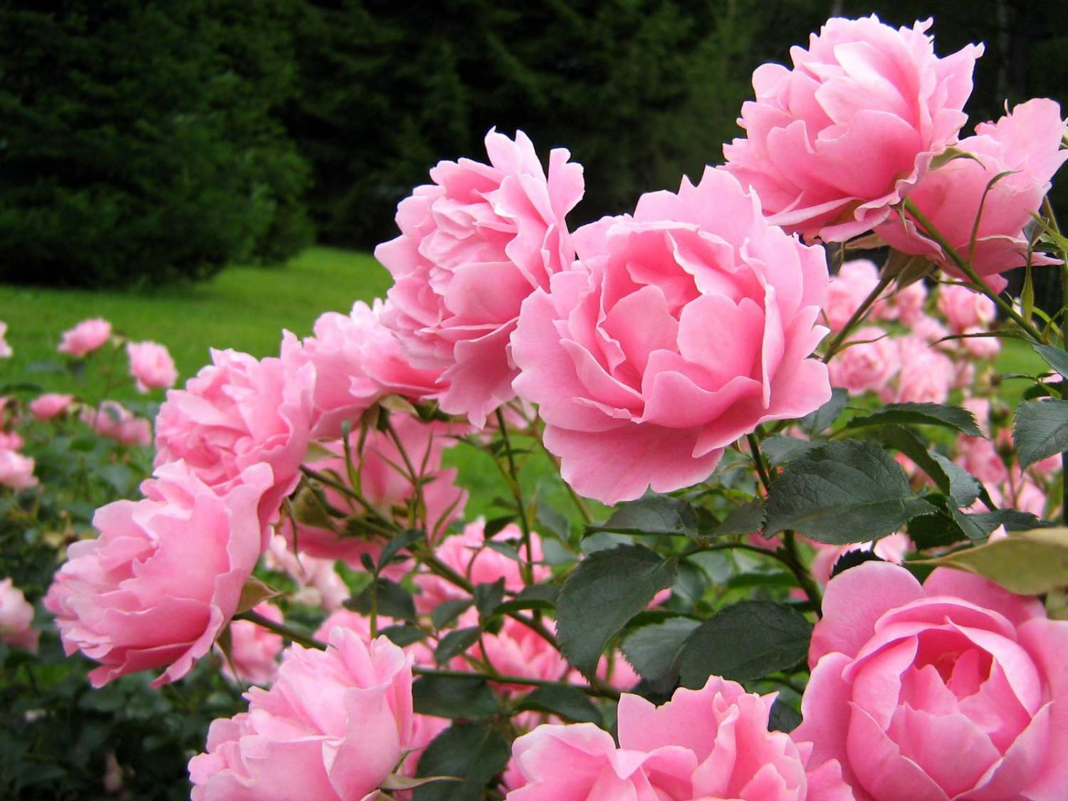
Легенда о пионе
Жил-был на свете врач Пеон, ученик бога врачевания Эскулапа. Он так успешно лечил людей, что превзошел своего учителя. Когда Пеон исцелил бога мертвых, Эскулап воспылал завистью и решил его убить. Но бог подземного царства защитил Пеона и превратил его в прекрасный цветок. Пион уклоняющийся получил свое название потому, что ему удалось уклониться от мести.

Slide 26
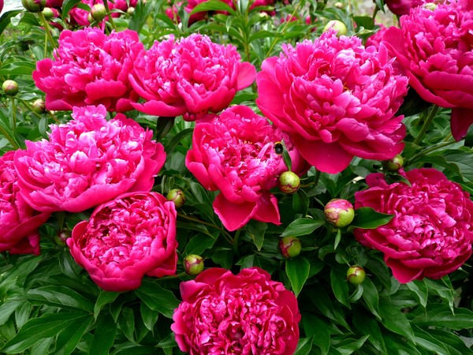
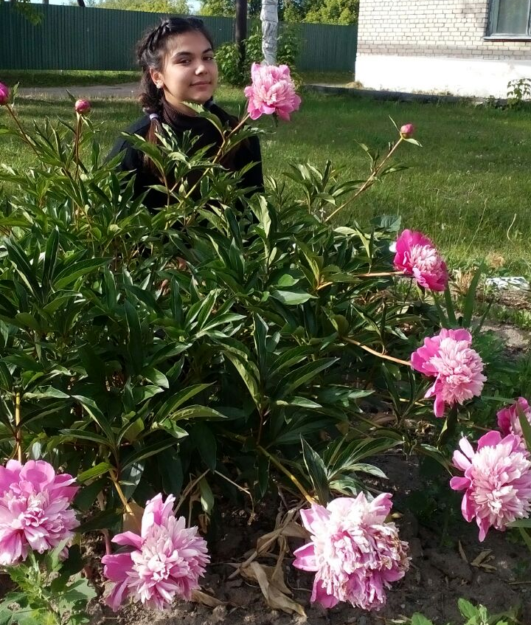
Как наяву волшебный сон,
В моем саду зацвел пион,
Он только лишь глаза открыл, -
Мне душу разом исцелил.

Slide 27
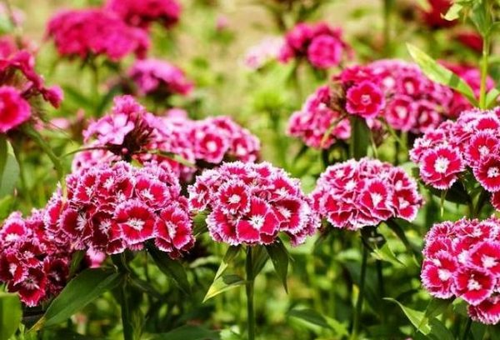
Легенда о гвоздике
Как-то раз богиня Артемида, возвращаясь с охоты, увидела пастушка, который играл на флейте. Звуки флейты напугали и разогнали всех зверей в округе. Разгневанная богиня убила юношу. Но очень скоро гнев богини сменился на милость и раскаяние. Она воззвала к богу Зевсу и попросила его превратить мертвого юношу в красивый цветок. С тех самых пор греки называют гвоздику цветком Зевса.

Slide 28
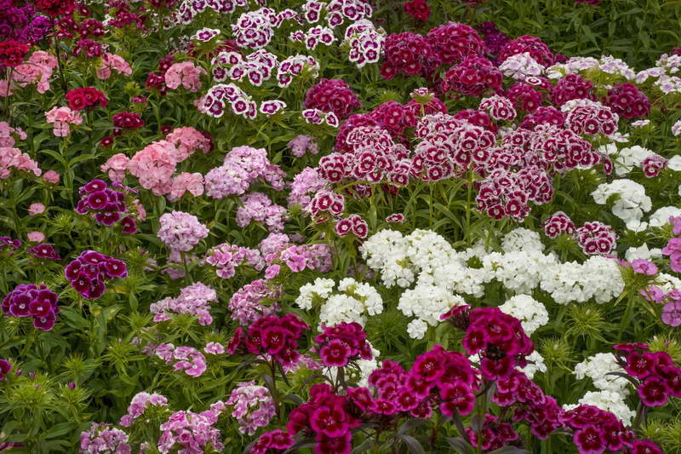
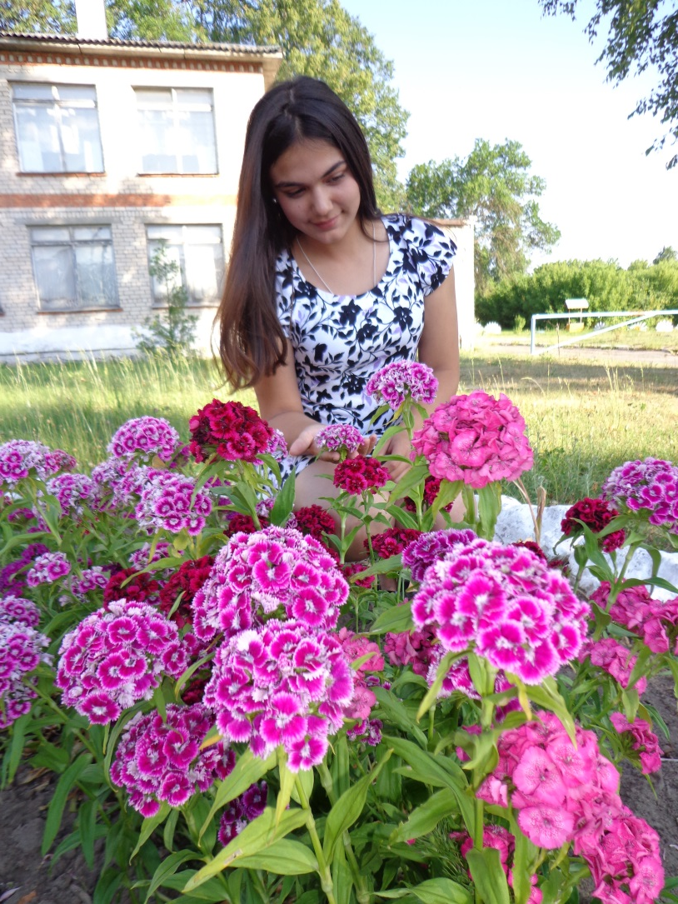
Погляди-ка, погляди-ка,
Что за красный огонек?
Это дикая гвоздика
Жаркий празднует денек.

Slide 29
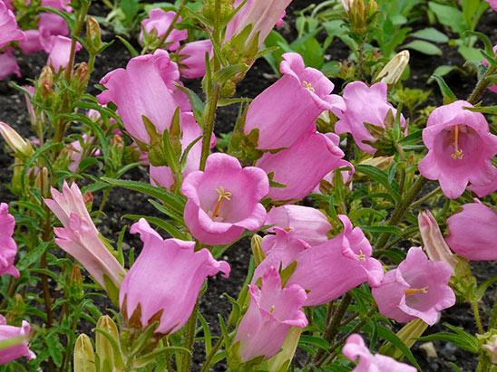
Легенда о колокольчике
Колокольчики появились тогда, когда люди ездили на лошадях и всю дорогу звучали песни ямщиков и перезвон их колокольчиков. Там, где упали на землю перезвоны колокольчиков и выросли эти цветы. Теперь, в звоне цветов, можно услышать и веселые и радостные, грустные, лихие и даже отчаянные перезвоны ямщицких колокольчиков.

Slide 30
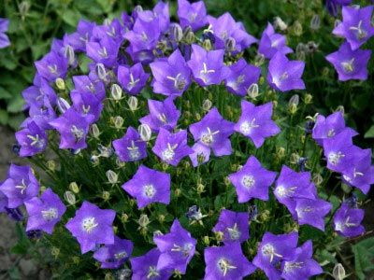
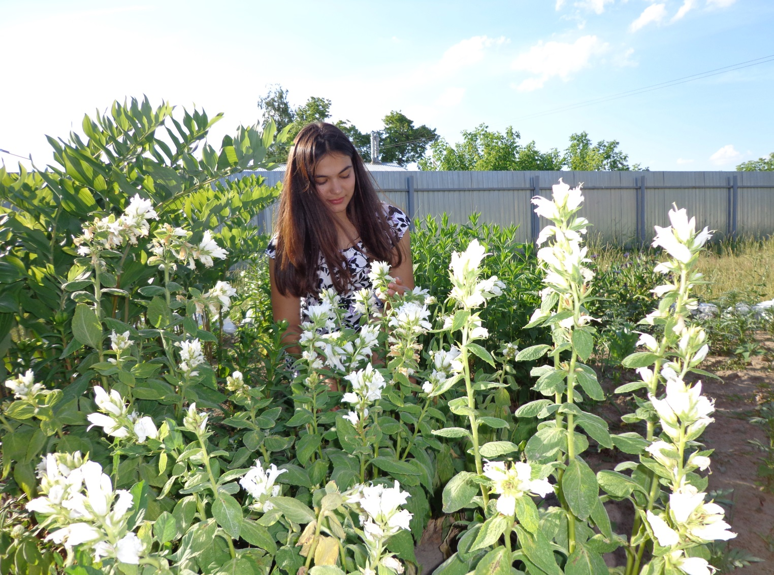
О чём колокольчик звенит на лугу?
Ответить на это я вам не могу.
Но думаю так: зазвенит он с утра
И слышат цветы - просыпаться пора.

Slide 31
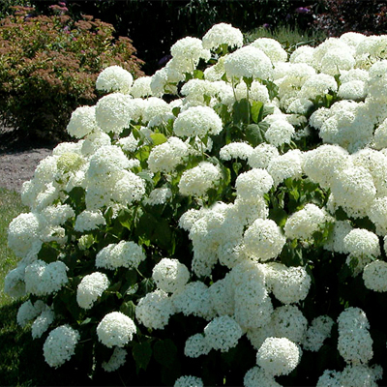
Легенда о гортензии
Легенда о цветах гласит, что однажды император Японии, дабы извиниться перед семейством его возлюбленной, послал им букет гортензий. Возможно поэтому, многие ассоциируют гортензии с сердечностью, искренними чувствами, проявляемыми в любой ситуации независимо радость то или печаль.

Slide 32
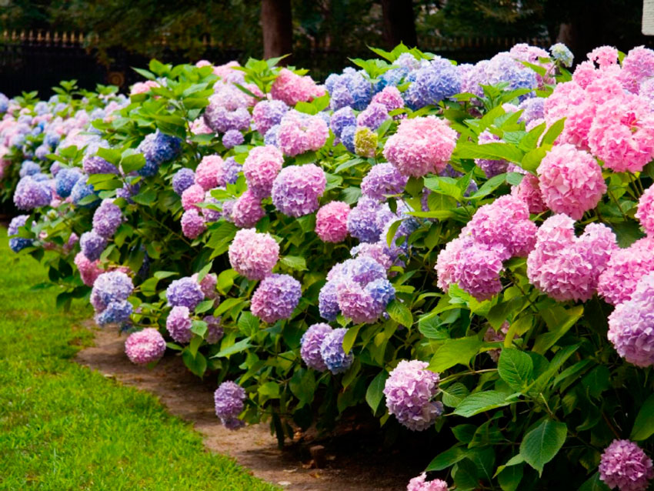
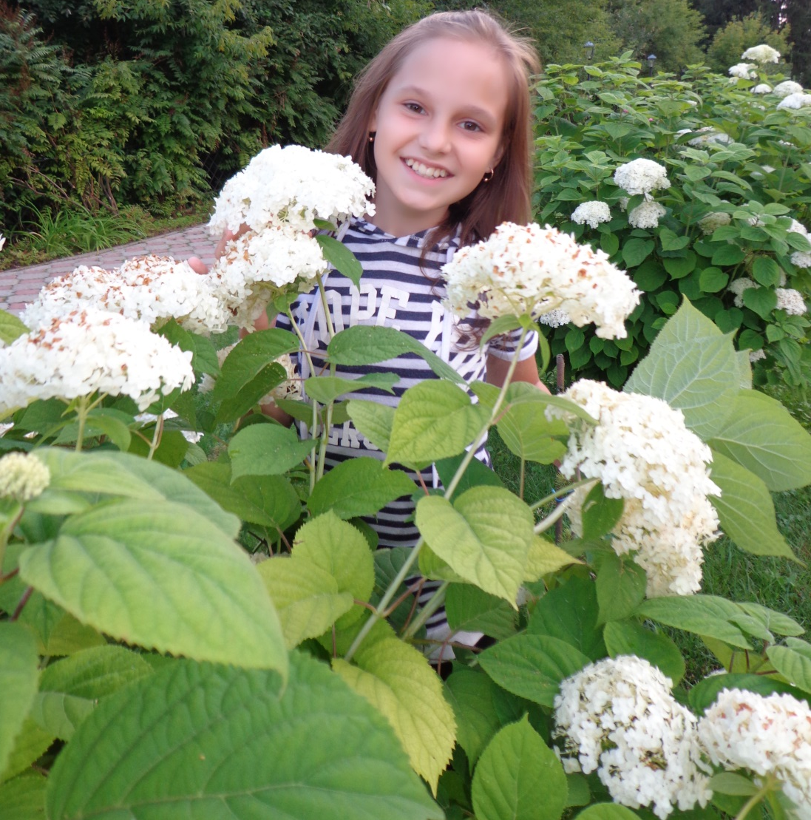
Гортензии в саду цветут,
И заполняют волшебством пространство.
Шары цветные там, и тут —
Есть в этом праздничность убранства.

Slide 33
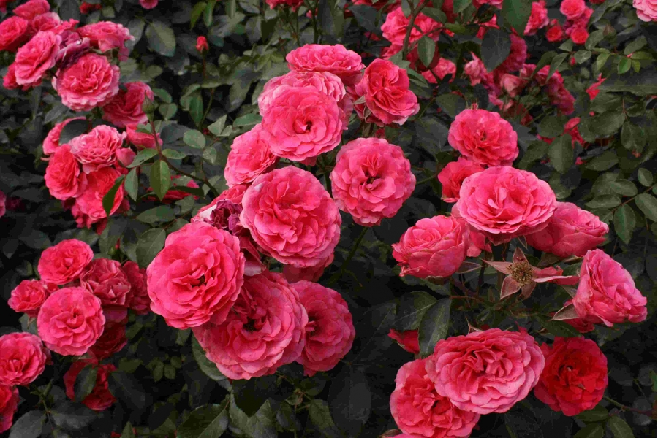
Легенда о розе
Этот цветок родился из морской пены вместе с Афродитой и поначалу был он белым, но от капельки крови богини любви и красоты, уколовшейся о шип, стал красным. Древние верили, что этот цветок вселяет мужество и поэтому вместо шлемов надевали венки из этих цветов, их изображение выбивали на щитах, а лепестками усыпали путь победителей.

Slide 34
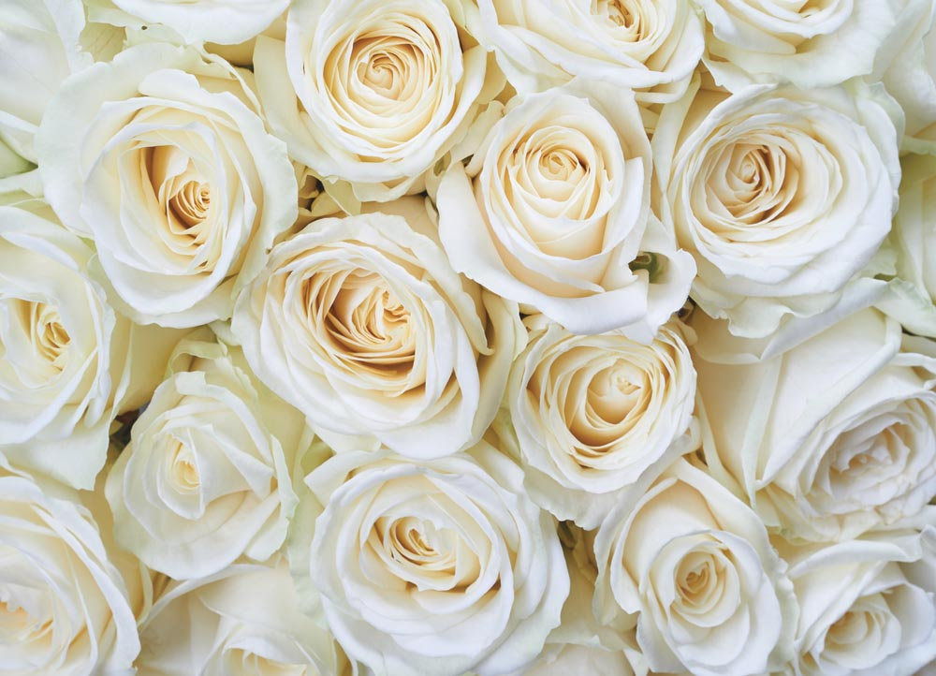
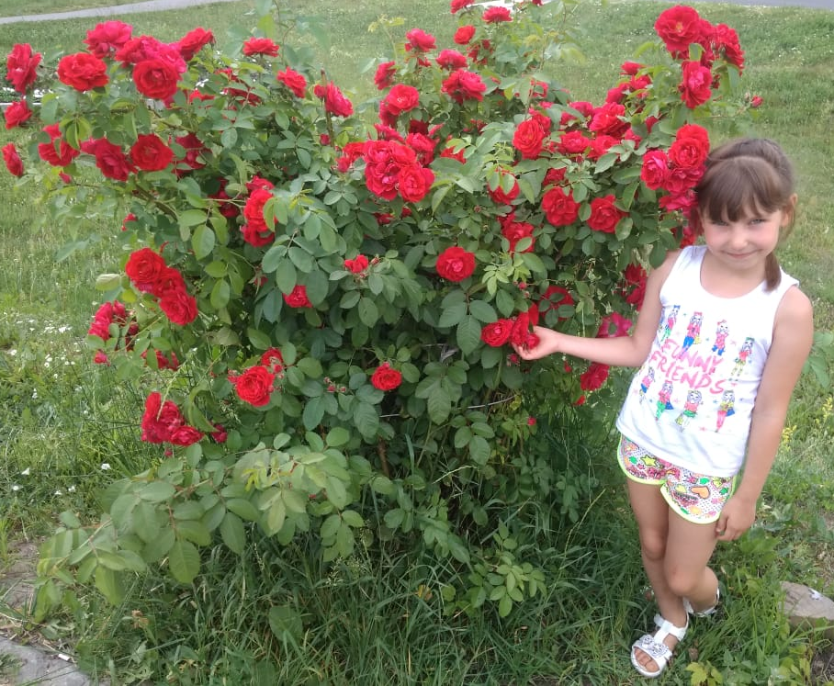
На самом красивом участке в саду
Я розу прекрасного цвета найду,
Я буду ее поливать и беречь
От лишних с жуками и бурями встреч…

Slide 35
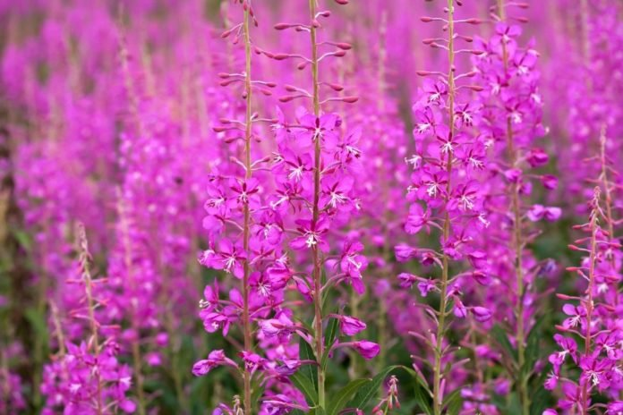
Легенда о иван-чае
Жил паренек Иван. Любил он ходить в красной рубахе и большую часть времени проводил на опушке среди цветов и кустарников. А жители села, увидевшие красный цвет среди зелени, говорили: «Да это Иван, чай, ходит». И так к этому привыкли, что и не заметили отсутствия в селе Ивана и стали говорить: «Да это Иван, чай!» - на неожиданно появившиеся у околицы алые цветы. Так и прижилось за новым растением название иван-чай.

Slide 36
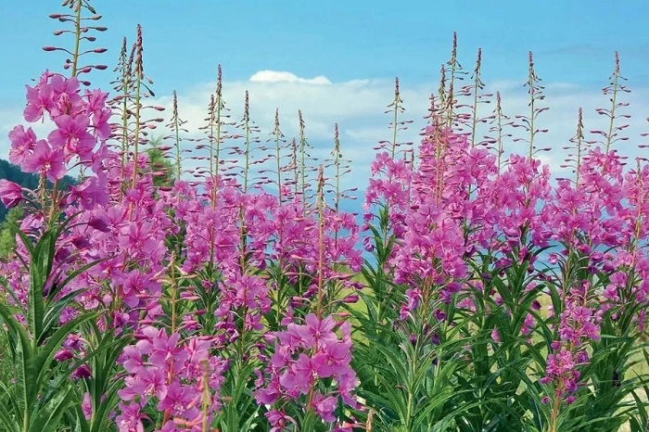
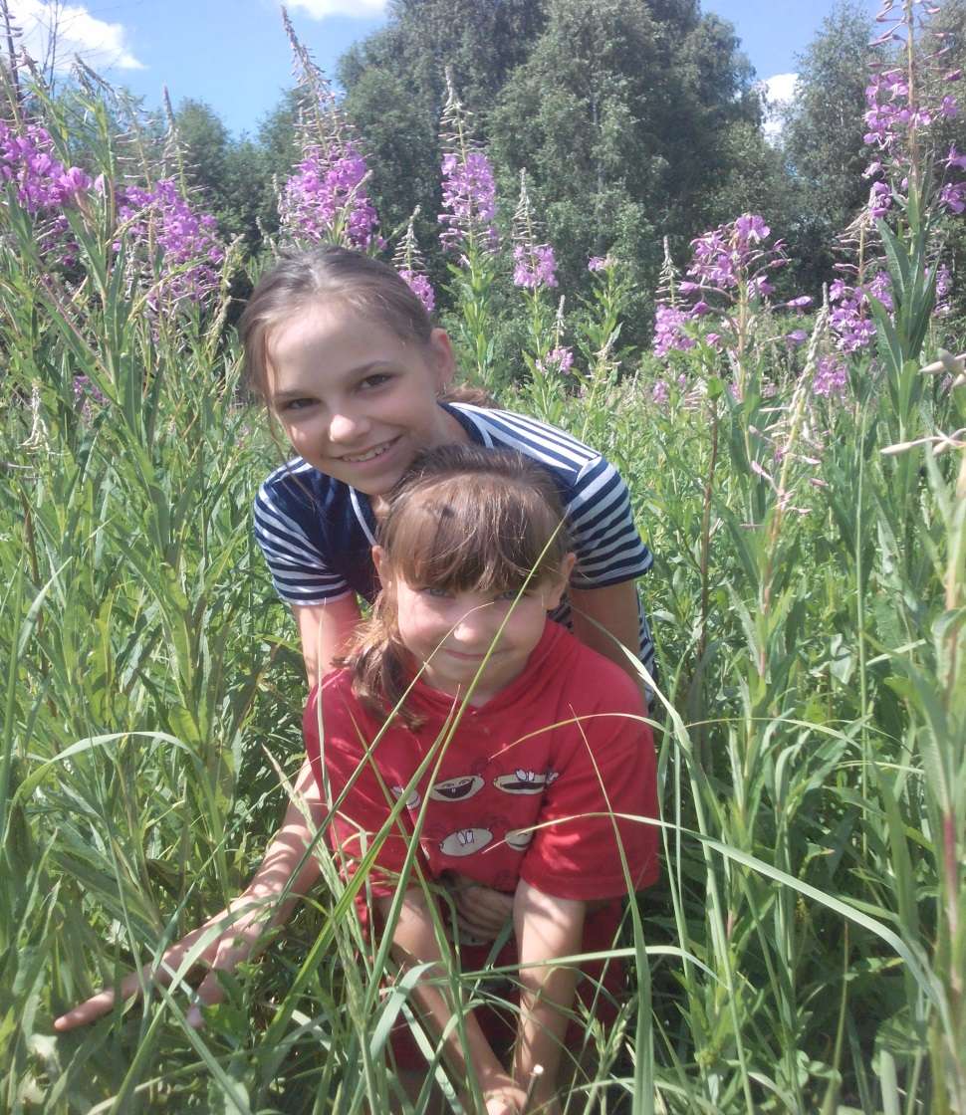
Вкусна и душиста лесная малина,
И меда вкусней не найти.
То всё - аромат иван-чая в долине,
Что буйно цветет здесь в те жаркие дни.

Slide 37
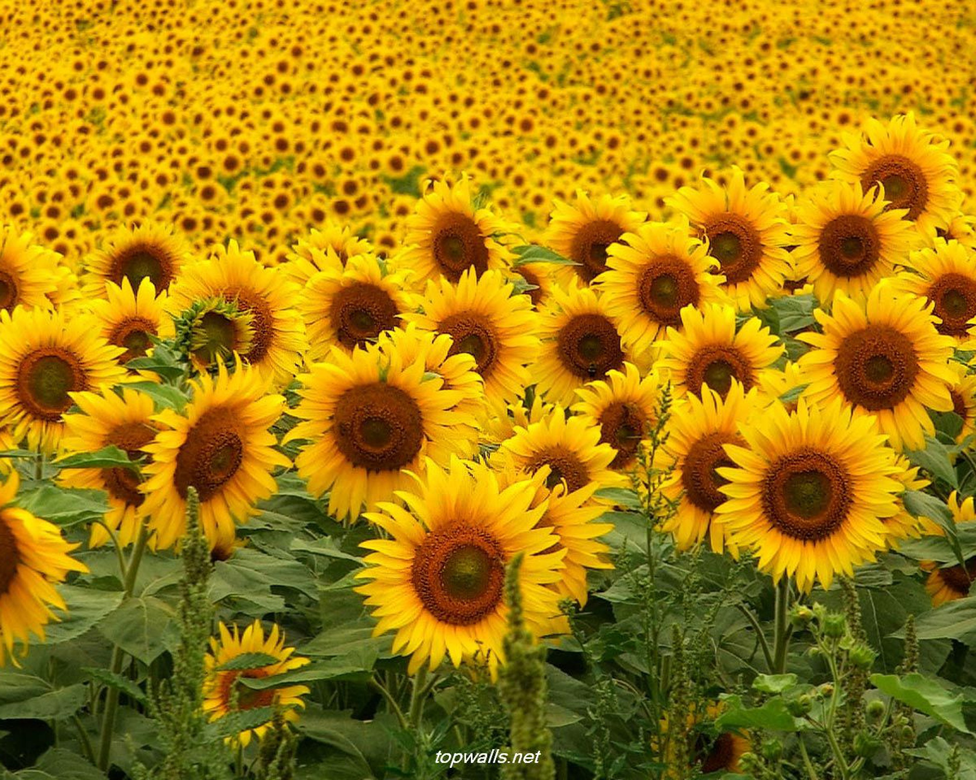
Легенда о подсолнухе
Греческий миф повествует о том, как Клития, дочь царя Вавилона, была покинута в любви богом-солнцем Аполлоном, поскольку он обратил свое внимание на ее сестру Левкотою. Ревность Клитии стала причиной смерти ее сестры. Сама она, отвергнутая богом, медленно умирала и превратилась в цветок подсолнуха, который всегда поворачивает свой лик к солнцу.

Slide 38
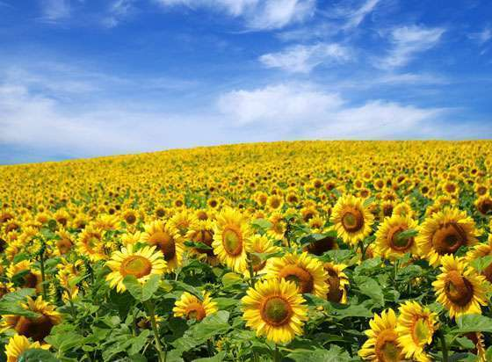
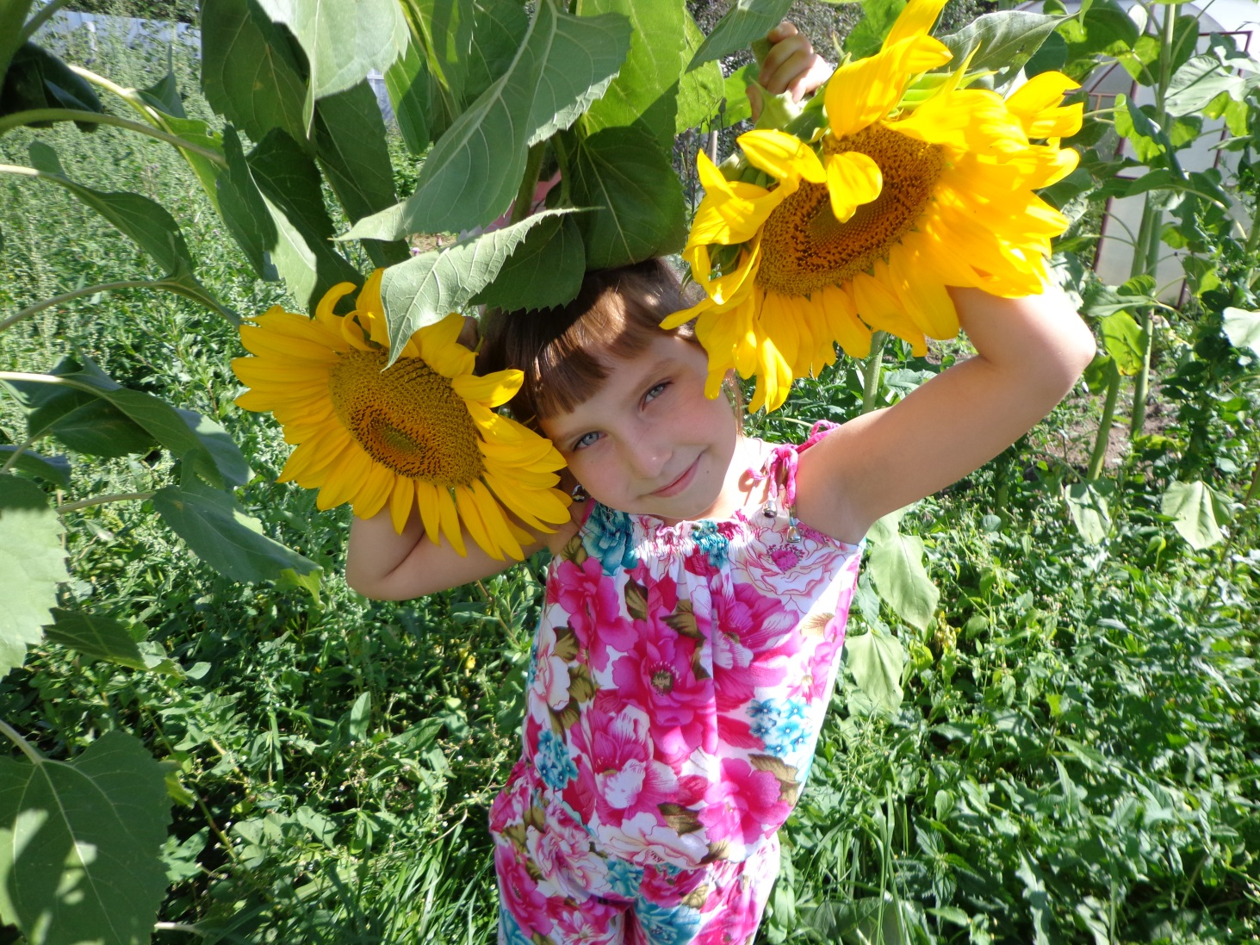
Золотой подсолнушек, лепесточки – лучики.
Он – сыночек солнышка и весёлой тучки.
Утром просыпается, солнышком лучится,
Ночью закрываются жёлтые ресницы.

Slide 39

Легенда о тюльпане
Человеческое счастье пряталось в бутонах тюльпана. И никто ни силой, ни хитростью не мог добраться до него. Однажды по лугу шла нищенка со златокудрым ребенком. Малыш вырвался из ее рук и, смеясь, бросился к дивному цветку. Тюльпан, видя чистоту чувств ребенка, раскрыл лепестки. Теперь ранней весной эти нежные цветы с готовностью раскрывают нам свои сердца и дарят счастье всякому, кто его жаждет.

Slide 40


Май, тепло и скоро лето.
В зелень всё и вся одето.
Словно огненный фонтан -
Раскрывается тюльпан.

Slide 41

Легенда о сирени
Богиня весны разбудила Солнце и его верную спутницу Радугу, смешала лучи солнца с пестрыми лучами радуги, начала щедро сыпать их на землю — и всюду появлялись цветы. Так они дошли до Скандинавии, но у радуги осталась только лиловая краска. Вскоре здесь оказалось столько сирени, что Солнце решило смешать краски на палитре Радуги и начало сеять белые лучи — так к лиловой сирени присоединилась белая.

Slide 42


Куст расцветает сиреневым цветом,
Только цветет он весной, а не летом.
Пчелки летают вокруг и жужжат:
«Очень приятен цветов аромат!»

Slide 43

Мы легенды рассказали,
Как сумели, как смогли.
С вами в сказке побывали,
Чудеса увидели!

Slide 44


Будем мы беречь природу,
Охранять ее, любить.
И в приюте нашем славном
Новые цветы растить!

